Slide 1
Бот-Шахматист
Сычук Алексей и Яночкин Артемий

Slide 2
Введение
Если надоели обычные шахматы, коих в Интернете бесчисленное множество, то результат нашего проекта – vk-бот-шахматист может помочь восстановить интерес к этой великолепной игре

Slide 3
Структура
Py файл с функционалом бота(обработка команд и реакция на них)
Py файл с механиками шахмат(классы фигур и поля)
Файл базы данных(хранение топа игроков и кастомных полей)
Папка data, хранящая все изображения, необходимые для бота

Slide 4
Основные механики
Файл Chess_Classes:
Просто эмуляция шахмат через ООП
Файл Vk_Bot:
Работа кода представлена бесконечными вызовами метода process_comand, который обрабатывает текстовые команды и взаимодействует с содержимым Chess_Classes

Slide 5


Slide 6
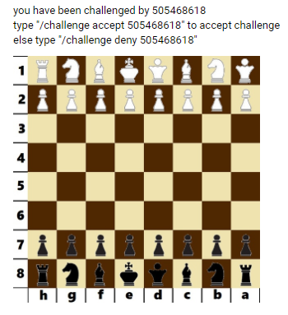
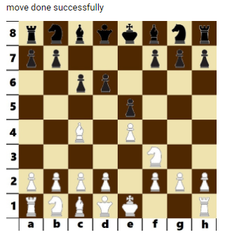

Slide 7
Заключение
В конечном итоге это был довольно приятный опыт, однако небольшое количество документации по библиотеке vk_api, а также блокировка хороших хостингов в связи с известной нам всем ситуацией создавали проблемы. В проект могут быть добавлены некоторые удобства, но это уже совсем другая история…

